Slide 1
Semantisatieverhaal AA:
Er was eens een slimme professor, iemand die voor zijn of haar werk veel over een onderwerp weet. Ze heette Dr. Sophie. Ze werkte in een groot laboratorium waar ze allerlei nieuwe medicijnen ontwikkelde. Het medicijn is het middel tegen een ziekte, bijvoorbeeld een pil of een drankje. Op een dag ontdekte ze een speciale pil waarmee mensen zich konden beschermen tegen allerlei ziekten. “Dit medicijn is anders”, vertelde ze haar assistent. “Dit medicijn kan ons helpen om speciale stofjes in ons lichaam aan te maken, om speciale stofjes te maken. Deze stofjes kunnen ons dan helpen om ziektes te verslaan”. (optie extra klik: antistoffen vallen virus aan) Om zeker te weten dat de pillen geen bijwerkingen hadden, moest Dr. Sophie een aantal factoren controleren. De factor is iets wat bepaalt wat er gebeurt. Ze wilde er namelijk zeker van zijn dat het medicijn veilig was. Daarom deed ze speciale onderzoeken bij een grote groep mensen. Tijdens deze testen moesten de proefpersonen zich gedragen zoals Dr. Sophie zei dat moest. Ze moesten iets op een bepaalde manier doen. Ze mochten bijvoorbeeld geen andere tabletten of drankjes gebruiken en ze moesten elke avond om 9 uur naar bed. De test verliep goed. Iedereen die het nieuwe medicijn had genomen, bleef gezond, zelfs als anderen om hen heen ziek werden. Dr. Sophie was blij. “We moeten er voor zorgen dat iedereen dit medicijn kan krijgen”, zei ze. “Het zal gelden als een van de beste ontdekkingen in de geneeskunde. Het zal het beste zijn.” En zo ging Dr. Sophie door met haar werk, vastbesloten om van de wereld een plek te maken waar mensen altijd gezond zijn en van het leven kunnen genieten. Waar ze het leven leuk en fijn vinden.
AA
Notes:
Woordenoverzicht
de professor: iemand die voor zijn of haar werk veel over een onderwerp weet
aanmaken: maken
zich gedragen: op een bepaalde manier doen
de factor: iets wat bepaalt wat er gebeurt
gelden: zo zijn
het medicijn: het middel tegen een ziekte, bijvoorbeeld een pil of een drankje
genieten: leuk en fijn vinden

Slide 2
Gerarda Das
Marjan ter Harmsel
Mandy Routledge
Francis Vrielink
Week 28 – 9 juli 2024
Niveau AA

Slide 3
de professor

Slide 4
het medicijn

Slide 5
aanmaken

Slide 7
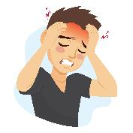
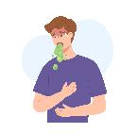
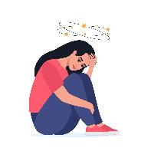
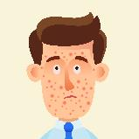
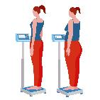
de factor
?

Slide 8
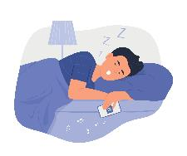
zich gedragen

Slide 9
gelden

Slide 10
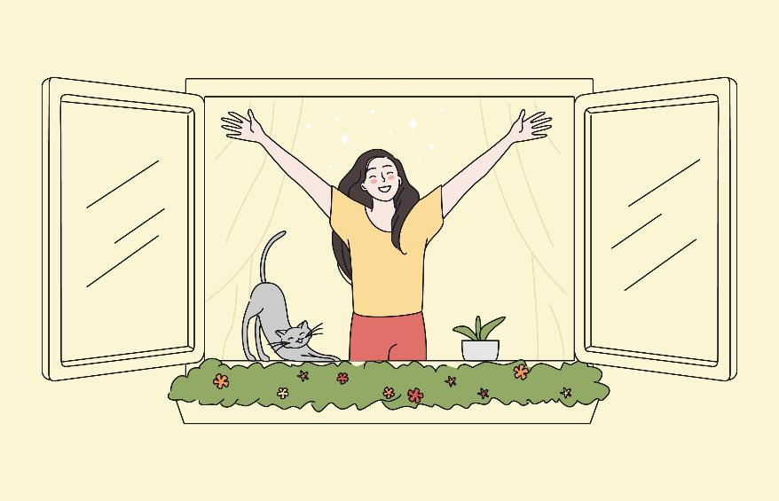
genieten
Wat is het leven toch prachtig!

Slide 11
Op de woordmuur:

Slide 12
de professor
de assistent
= iemand die de professor bij haar werk helpt
De assistent maakt aan-tekeningen in haar boekje.
= iemand die voor zijn of haar werk veel over een onderwerp weet
De professor heeft nieuwe pillen uitgevonden.

Slide 13
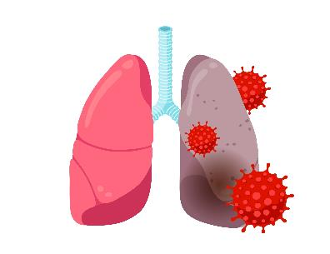
aanmaken
vernielen
= maken
Het lichaam gaat stofjes aanmaken om ziektes te verslaan.
= kapot maken
Het virus vernielt de longen van mensen.

Slide 14
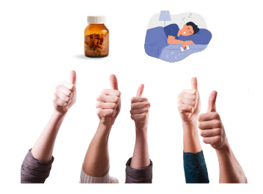
zich goed
zich slecht
gedragen
= op een bepaalde manier doen
De mensen in het onderzoek gedragen zich goed.
= niet op de goede manier doen
De kinderen in de klas gedragen zich slecht.

Slide 15
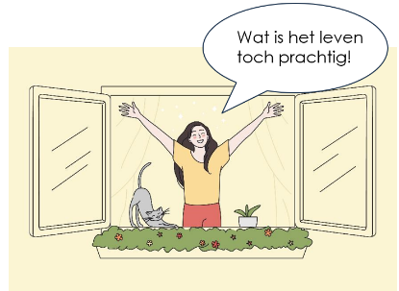
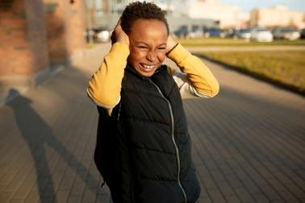
genieten
last hebben
= leuk en fijn vinden
Dit meisje geniet van het leven.
= zich storen aan
De jongen heeft last van het lawaai.

Slide 16
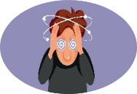
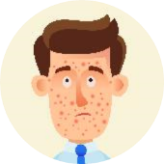
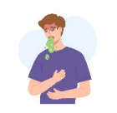
Verschillende factoren beïnvloeden het eindresultaat.
het
eindresultaat
beïnvloeden
de factor
= iets wat bepaalt wat er gebeurt

Slide 17
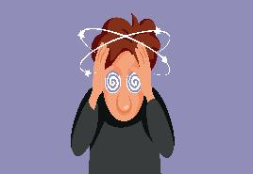
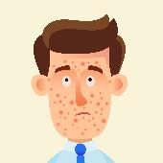
de factor
= iets wat bepaalt wat er gebeurt
misselijk?
hoofdpijn?
pukkels?

Slide 18
het consult
het medicijn
= het middel tegen een ziekte, bijvoorbeeld een pil of een drankje
de apotheek
het recept

Slide 19
gelden = zo zijn
Het zal gelden als een van de beste uitvindingen op aarde.

